Slide 1

TRÒ CHƠI
ĐÀO VÀNG

Slide 2
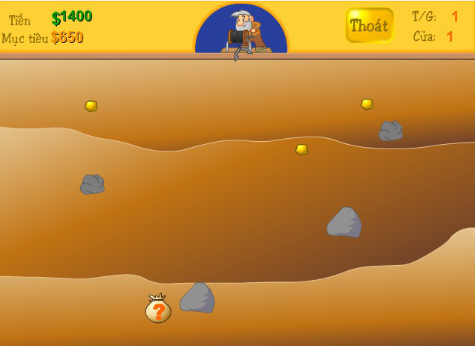




10$
20$
50$
150$
150$

Slide 3

Câu hỏi số 1
Cấu tạo tế bào nhân sơ gồm những phần nào?
Tế bào chất, nhân
Màng tế bào, tế bào chất, vùng nhân
Màng tế bào, tế bào chất, nhân

Slide 4
Câu hỏi số 2
Tế bào nhân sơ thường có ở sinh vật nào dưới đây?
Vi khuẩn
Cây cam
Con mèo

Slide 5
Câu hỏi số 3
Nhân của tế bào nhân chuẩn có cấu tạo như thế nào?
Chưa có màng nhân
Có màng nhân
Hoàn chỉnh, có màng nhân

Slide 6
Câu hỏi số 4
Tế bào chất không có hệ thống nội màng, các bào quan chưa có màng bao bọc là đặc điểm của tế bào nào?
Tế bào nhân sơ
Tế bào nhân chuẩn

Slide 7
Câu hỏi số 5
Tế bào nhân sơ và tế bào nhân chuẩn giống nhau ở điểm nào
Cùng có màng tế bào, tế bào chất, nhân
Cùng có màng tế bào , tế bào chất
Cùng có màng tế bào, tế bào chất, vùng nhân

Slide 8
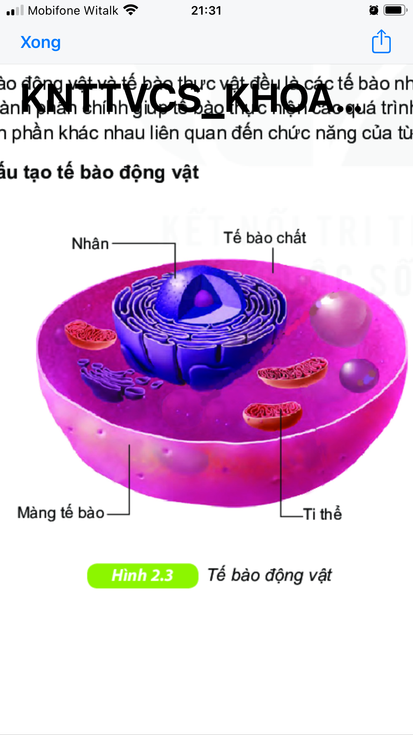
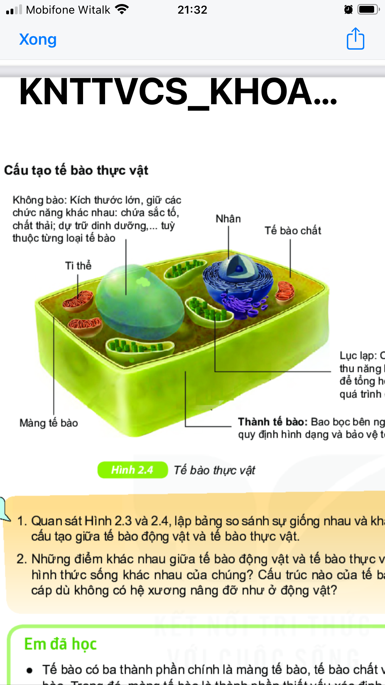
Tế bào nhân thực
Các loại tế bào nhân thực: Tế bào động vật, tế bào thực vật, tế bào nấm…
Cấu tạo gồm 3 phần: Màng tế bào, tế bào chất, nhân
Tế bào chất có hệ thống nội màng, các bào quan có màng bao bọc.
Nhân hoàn chình, có màng nhân bao bọc

Slide 9
BÀI 19: CẤU TẠO VÀ CHỨC NĂNG
CÁC THÀNH PHẦN CỦA TẾ BÀO
( Tiết 3)
III. Tế bào động vật và tế bào thực vật
1. Tế bào động vật
2
1
Quan sát hình 19.3
Hãy chú thích các bộ phận của tế bào động vật
( Một số từ gợi ý: Màng tế bào, tế bào chất, ti thể, nhân)
3
4
Hình 19.3 a

Slide 10
Nêu đặc điểm từng thành phần của tế bào động vật

Slide 11
Gồm 3 phần chính
Màng tế bào: Bao bọc bên ngoài tế bào chất
Tế bào chất: Chứa ti thể, một đa phần không có không bào, một số ít có không bào giữ chức năng tiêu hoá, co bóp
Nhân: Có nhân hoàn chỉnh

Slide 12

BÀI 19: CẤU TẠO VÀ CHỨC NĂNG
CÁC THÀNH PHẦN CỦA TẾ BÀO
( Tiết 3)
1. Tế bào động vật
Gồm 3 phần
Màng tế bào : Bao bọc bên ngoài tế bào
Tế bào chất: Có ti thể,đa phần không có không bào, một số ít có không bào
Nhân: Hoàn chỉnh

Slide 13
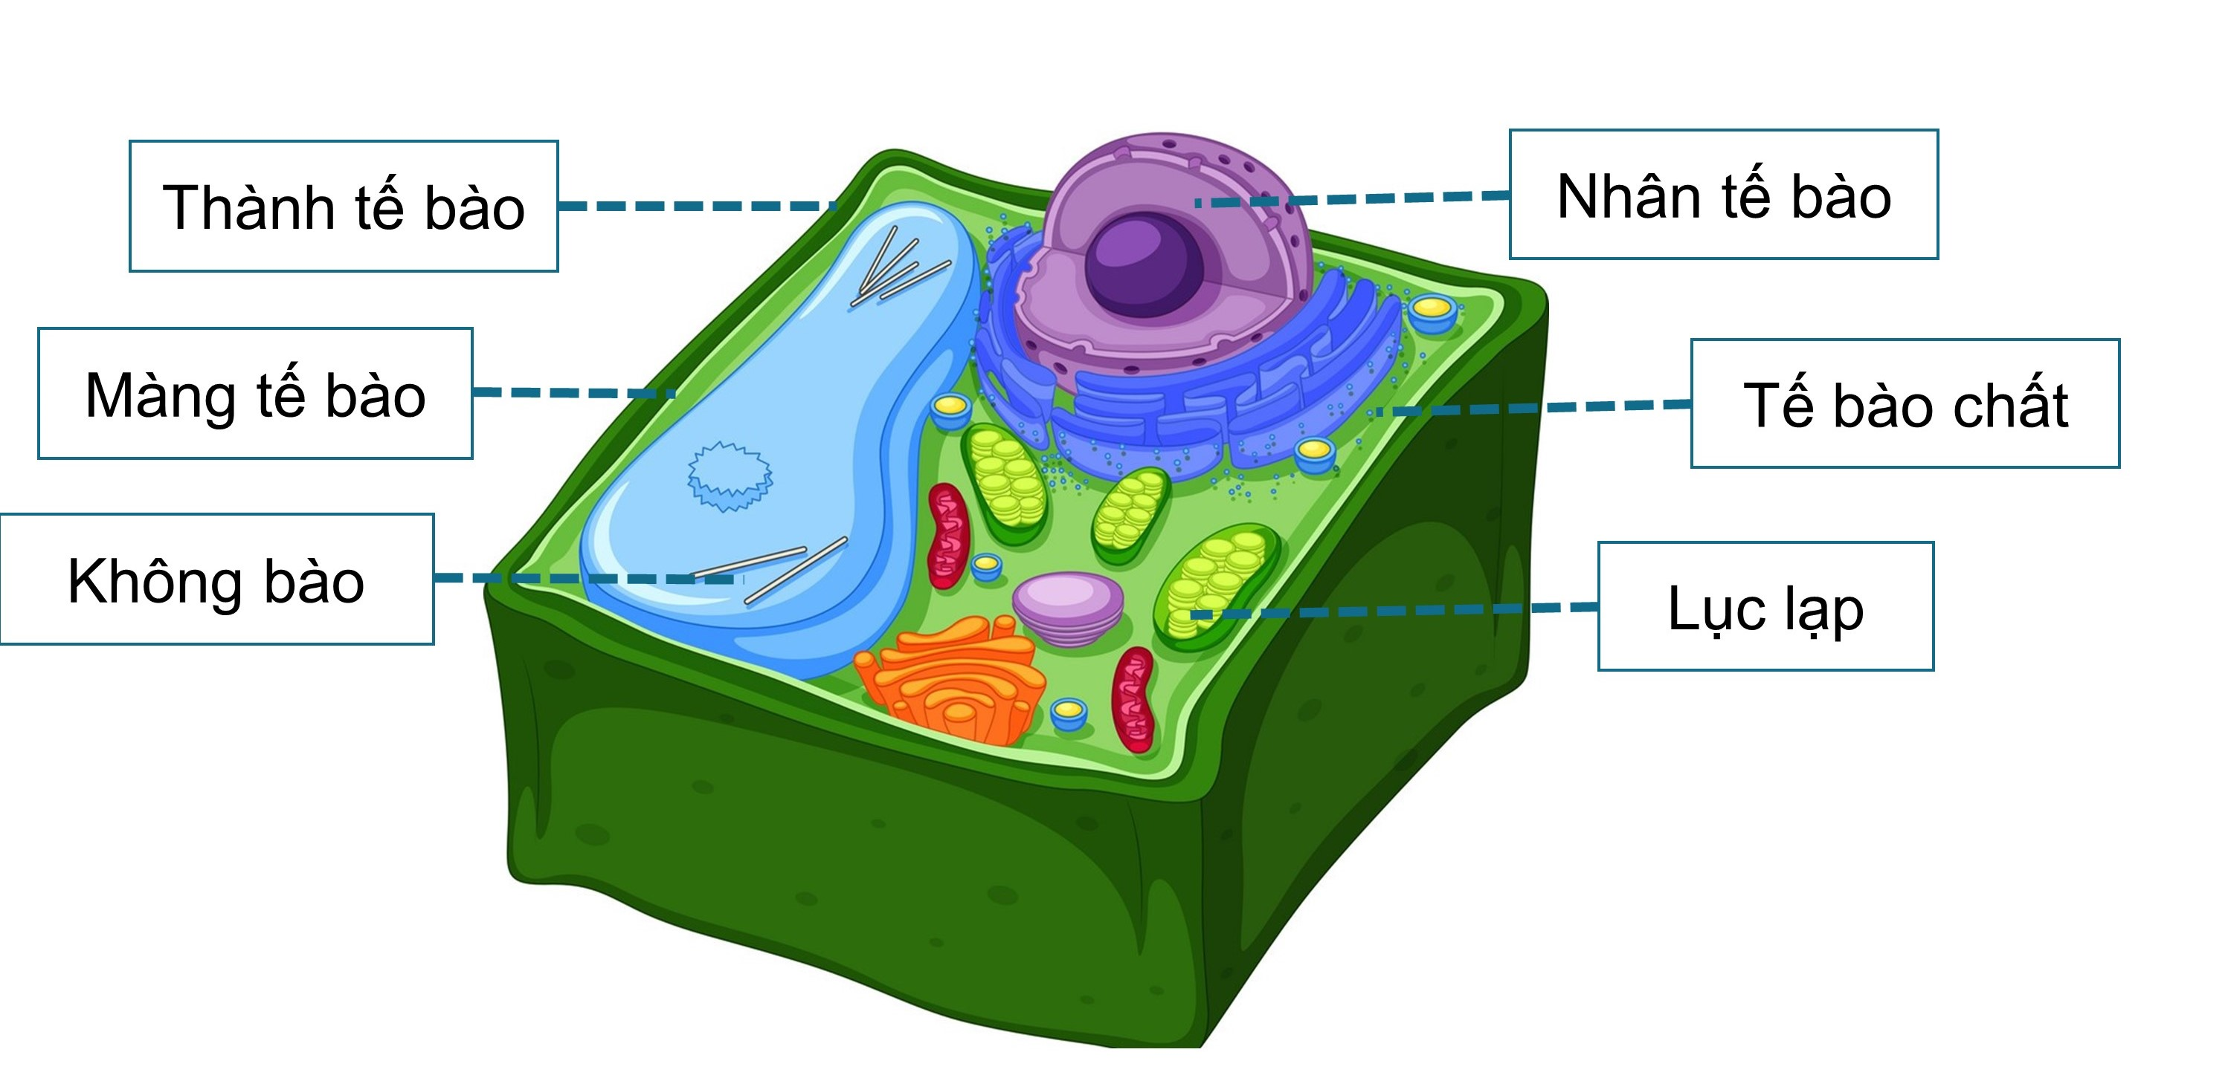
2. Tế bào thực vật
Quan sát hình 19.3
Hãy chú thích các bộ phận của tế bào thực vật
( Một số từ gợi ý: Màng tế bào, tế bào chất,ti thể, nhân, không bào, thành tế bào)
4
1
5
2
6
3

Slide 14
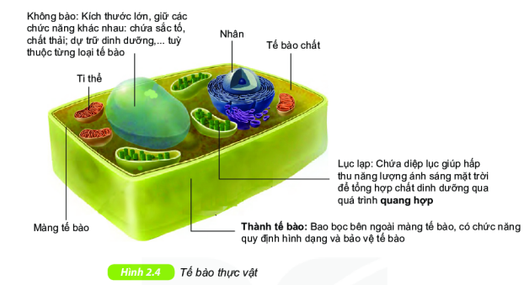
Nêu đặc điểm từng thành phần của tế bào thực vật

Slide 15
Cấu tạo : 4 phần:
Ngoài 3 phần chính là màng tế bào, tế bào chất , nhân thì
bên ngoài có thành tế bào
- Thành tế bào: bao bọc bên ngoài màng tế bào gúp bảo vệ tế bào và làm cho tế bào có hình dạng nhất định
- Màng tế bào: Bao bọc bên ngoài tế bào chất
- Tế bào chất: Có ti thể, không bào, lục lạp.
+ Lục lạp giúp hấp thụ ánh sáng mặt trời trong quá trình quang hợp để tổng hợp chất hữu cơ
+ Không bào: Chứa chất dự trữ
- Nhân: Hoàn chỉnh

Slide 16
2. Tế bào thực vật
Gồm 4 phần
- Thành tế bào: Nằm ngoài màng tế bào
Màng tế bào : Bao bọc bên ngoài tế bào
Tế bào chất: Có ti thể, không bào, lục lạp
Nhân: Hoàn chỉnh

Slide 17
III. Tế bào động vật và tế bào thực vật:
Không bào
Lục lạp
Thành tế bào
Quan sát hình 2.3 và 2.4 và qua phần đã tìm hiểu. Lập bảng so sánh sự giống và khác nhau về thành phần cấu tạo giữa tế bào động vật và tế bào thực vật

Slide 18
BÀI 19: CẤU TẠO VÀ CHỨC NĂNG CÁC
THÀNH PHẦN CỦA TẾ BÀO( Tiết 3)
So sánh tế bào động vật và tế bào thực vật
Thành phần
Tế bào động vật
Tế bào thực vật
Thành tế bào
Không có
Có, giữ hình dạng tế bào được ổn định
Màng tế bào
Có
Có
Chứa ti thế, một số ít có không bào
Có chứa: ti thể, không bào lớn, lục lạp chứa diệp lục giúp hấp thụ ánh sáng mặt trời.
Tế bào chất
Nhân
Có nhân hoàn chỉnh
Có nhân hoàn chỉnh

Slide 19
BÀI 19: CẤU TẠO VÀ CHỨC NĂNG CÁC THÀNH PHẦN CỦA TẾ BÀO
III. Tế bào động vật và tế bào thực vật:
Không bào
Lục lạp
Thành tế bào
Do tế bào thực vật có thành tế bào cứng cáp nên nó vừa quy định hình dạng tế bào, vừa bảo vệ tế bào và vừa giúp cây cứng cáp.
Cấu trúc nào của tế bào thực vật giúp cây cứng cáp dù không có hệ xương nâng đỡ như ở động vật?

Slide 20
BÀI 19: CẤU TẠO VÀ CHỨC NĂNG CÁC THÀNH PHẦN CỦA TẾ BÀO
III. Tế bào động vật và tế bào thực vật:
Không bào
Lục lạp
Thành tế bào
Điểm khác nhau lớn nhất giữa tế bào động vật và tế bào thực vật là: tế bào thực vật có diệp lục để giúp cây hấp thụ năng lượng ánh sáng mặt trời để tổng hợp chất dinh dưỡng cho cây
Những điểm khác nhau giữa tế bào động vật và tế bào thực vật có liên quan gì đến hình thức sống khác nhau của chúng?

Slide 21
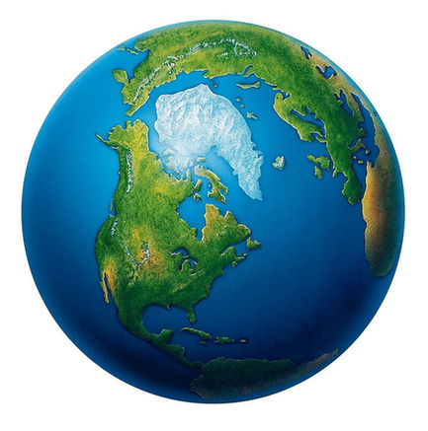
BÀI 19: CẤU TẠO VÀ CHỨC NĂNG CÁC THÀNH PHẦN CỦA TẾ BÀO
Nếu em nhìn trái đất từ vũ trụ, em sẽ thấy hầu hết các vùng đất liền là màu xanh lá cây.Màu xanh đó do đâu?
Màu xanh là do chất diệp lục trong tế bào của cây tạo nên.

